Slide 1

CONDITIONAL DIFFUSION MODELS
VINCENZO ALTOMARE 236028 – FULVIO D’ATRI 235344
PROGETTO ANALISI DI IMMAGINI E VIDEO
A. A. 2022-2023

Slide 2
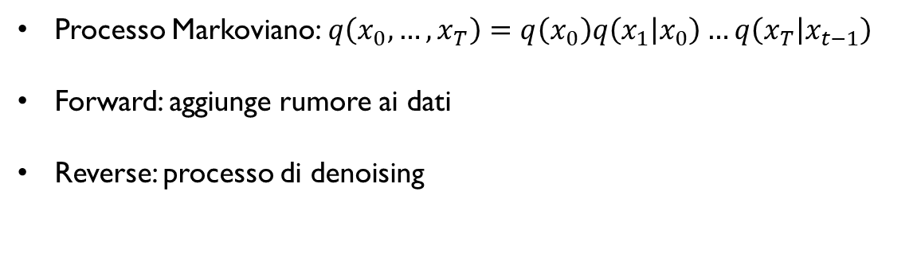
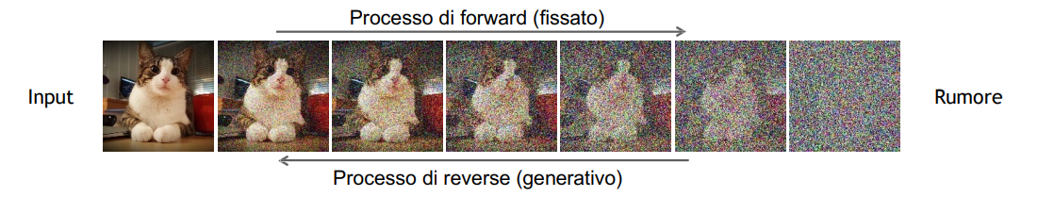
DIFFUSION MODELS
(generiamo nuovi dati a partire dal rumore)
Obiettivo Diffusion model:
imparare processo di reverse per risolvere il processo di forward

Slide 3
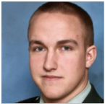
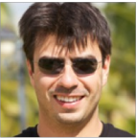
CONDITIONAL DIFFUSION MODELS:
Ad ogni immagine è associata un’etichetta:
00001
ADULTO
NO FRANGIA
Diffusione condizionata
NO OCCHIALI
NO SORRIDENTE
Training: diffusion model condizionato con una probabilità di dropout 0.1
Test: combinazione dei valori del modello condizionato e non, tramite peso cfg_scale = 3
NO BARBA
t
Sinusoidal position embedding
Trasformazione dell’etichetta in classe:
[t0, t1, …, t255]
dict = {
…
“8”: 12,
“27”: 13,
“23”: 14,
…
}
c0,
c1,
…,
c255
11011
int
27
lookup
13
embedding
+
11011
13

Slide 4
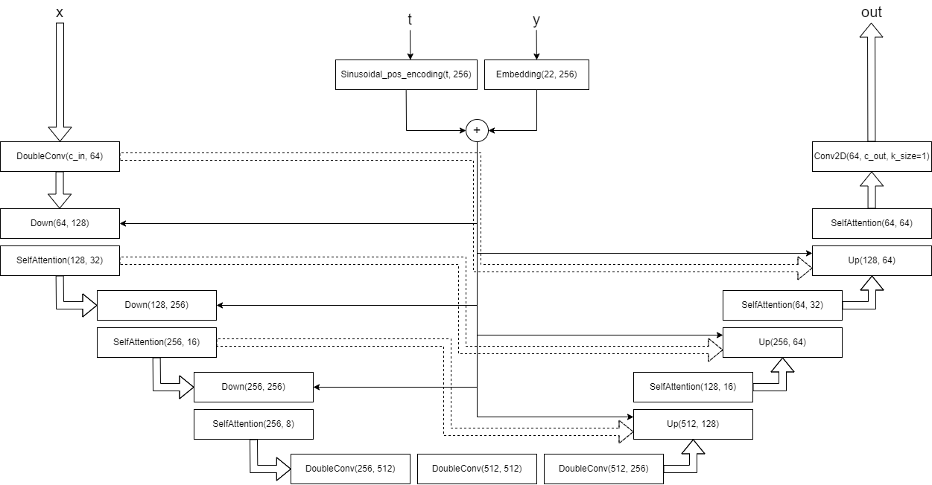
ARCHITETTURA MODELLO:

Slide 5




ARCHITETTURA MODELLO:
Blocchi Custom:
DoubleConv: unisce due layer convoluzionali intervallati da Group Normalization.
Downsample: per dimezzare la dimensione dell’immagine e aumentare il numero di canali.
Upsample: per raddoppiare la dimensione dell’immagine e decrementare il numero di canali. Implementa le skip connection con i rispettivi blocchi Down.
SelfAttention: per concentrare in specifiche regioni delle immagini e si trova a valle di ogni blocco Down o Up.
“Bottleneck” costruita con 3 blocchi DoubleConv.

Slide 6
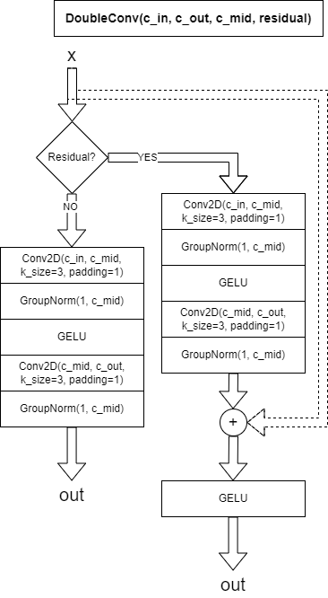
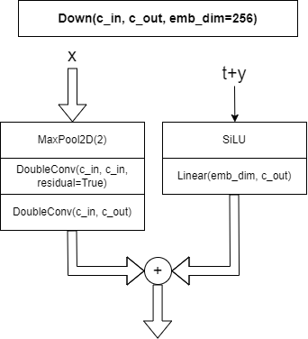
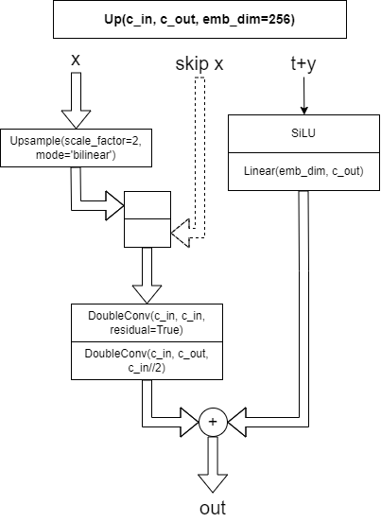
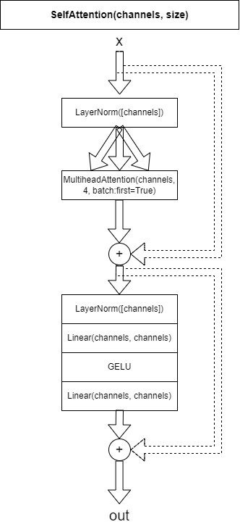
ARCHITETTURA MODELLO:

Slide 7
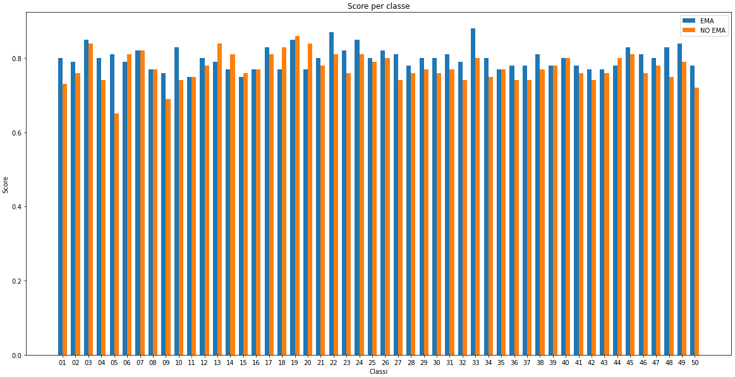

SCELTE PROGETTUALI:
EMA vs NO EMA: Exponential Moving Average
EMA è un trucco di addestramento della rete neurale che a volte migliora la precisione del modello.
Invece di utilizzare i parametri ottimizzati dall'ultima iterazione di addestramento viene utilizzata la media mobile esponenziale dei parametri nel corso di tutte le iterazioni di addestramento.
Valori alti di ⍺ (1 - EMA_BETA) danno più importanza ai pesi calcolati nell’iterazione corrente.
SCORE EMA = 0.8001
SCORE NO EMA = 0.7738

Slide 8



SCELTE PROGETTUALI:
Sampling con Clipping:
Esempio problemi riscontrati senza Clipping:

Slide 9
TRAINING:
Hardware: Colab PRO + Nvidia Tesla T4
Iperparametri:
SEED = 42
LR = 0.001
NOISE_STEPS = 1000
SCHEDULER = ‘linear’
LOSS = ‘mse’
BETA_START = 1e-4
BETA_END = 0.02
NUM_CLASSES = 22
EMA_BETA = 0.995
Tempo di training: 20 minuti per epoca
Numero di epoche: 150
Batch size: 8
Dataset size: 30.000 (unione dei tre dataset)

Slide 10


















































VALUTAZIONE QUALITATIVA:
Migliori generazioni qualitative per classe nel test set:

Slide 11

GRAZIE
https://arxiv.org/pdf/2006.11239.pdf

Slide 12


















BACKUP SLIDES:
Epoch 0
Epoch 10
Epoch 20
NO EMA
EMA
Epoch 30
Epoch 40
Epoch 50
NO EMA
EMA
Epoch 60
Epoch 70
Epoch 80
NO EMA
EMA

Slide 13














BACKUP SLIDES:
Epoch 90
Epoch 100
Epoch 110
NO EMA
EMA
Epoch 120
Epoch 130
Epoch 140
NO EMA
EMA
Epoch 150
NO EMA
EMA

